Slide 1
Государственная публичная
научно-техническая
библиотека России
Региональная конференция Учебно-научной библиотеки им. В.А. Журавлёва
«ТРАНСФОРМАЦИЯ ЭФФЕКТИВНОСТИ И СОВРЕМЕННЫЕ КОМПЕТЕНЦИИ СПЕЦИАЛИСТОВ ВУЗОВСКОЙ БИБЛИОТЕКИ»
Личные кабинеты читателей библиотек как форма дистанционного библиотечно-информационного обслуживания
Ушакова Ольга Борисовна
заместитель генерального директора ГПНТБ России
по библиотечной работе
2 декабря 2022 года, г. Ижевск, Удмуртская Республика
13 октября 2021 года, вебинар для Республики Чувашия

Slide 2
Библиотеки хотят, чтобы человек воспользовался именно их услугами при возникновении потребности в информации, проведении интеллектуального досуга, повышении своего интеллектуального уровня…

Slide 3
Но вокруг столько конкурентов…
Интернет, социальные сети, каналы в мессенджерах…
Телевизор…
Книжные магазины (и физические, и виртуальные)…
Торговые центры…
…центры госуслуг «Мои документы» … и т.п.

Slide 4
«…Как приблизить библиотеку к читателю? Каким способом внедрить хорошую, честную книгу в толпу, как заинтересовать книгой, как облегчить читателям возможно разумный выбор возможно хороших книг? Как облегчить доступ к книгам? Как подчинить влиянию библиотеки возможно широкий район?»
«Библиотека должна в высшей степени бережно относиться к личности каждого читателя»
Рубакин Николай Александрович Основные задачи библиотечного дела (докл. 25 марта 1907 г.) // Рубакин, Н.А. Библиологическая психология/ Н.А. Рубакин.-М., 2006.-С. 606, 623
Notes:
Библиотекари всегда старались учитывать персональные информационные потребности своих читателей. А читатели ходили к конкретным библиотекарям/библиографам

Slide 5
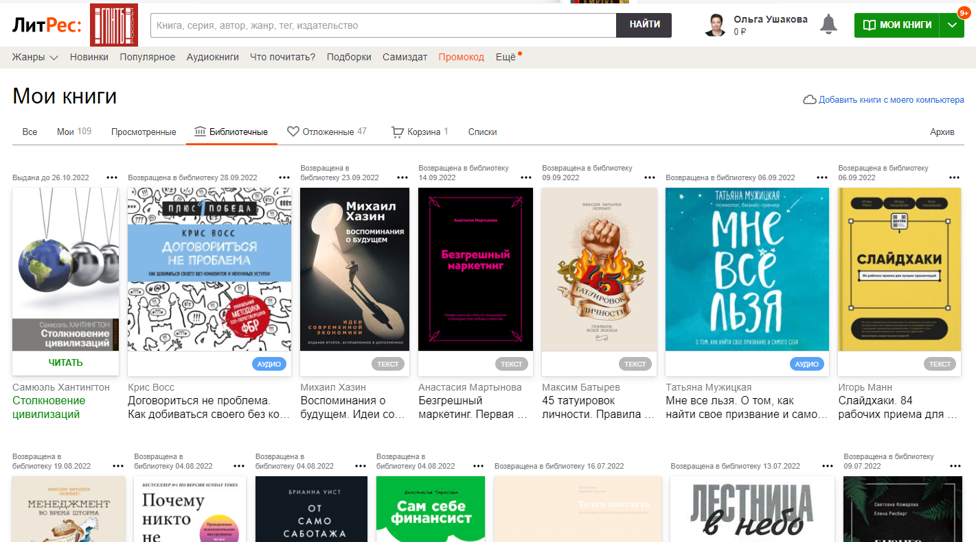
У многих организаций есть личный кабинет клиента

Slide 6
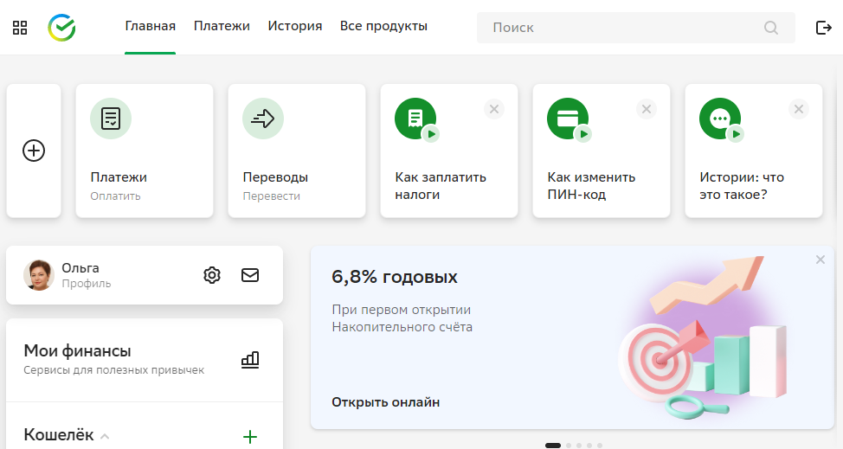
Через личные кабинеты мы получаем дистанционные услуги от организаций

Slide 7
Возможности личных кабинетов клиентов:
Личное обращение, фото
Получение дистанционных услуг, без посещения организации
Акции и поздравления к дню рождения/важным датам
Программы лояльности
Отбор товаров/услуг в «Избранное»
Сервисы рекомендаций
Отслеживание заказов/покупок
Обратная связь/чат
Подписка на рассылки и т.д.

Slide 8
Сначала АБИС почти повторяли «функционал» читательских формуляров:
Содержали сведения о литературе «на руках»
Позволяли видеть «задолженность»
Позволяли делать предварительный заказ изданий в электронном каталоге

Slide 9
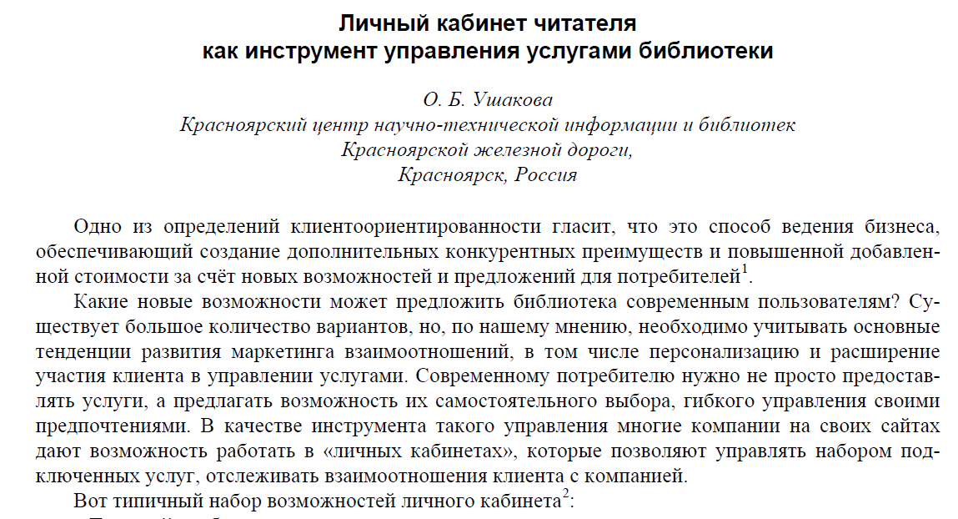

Slide 10
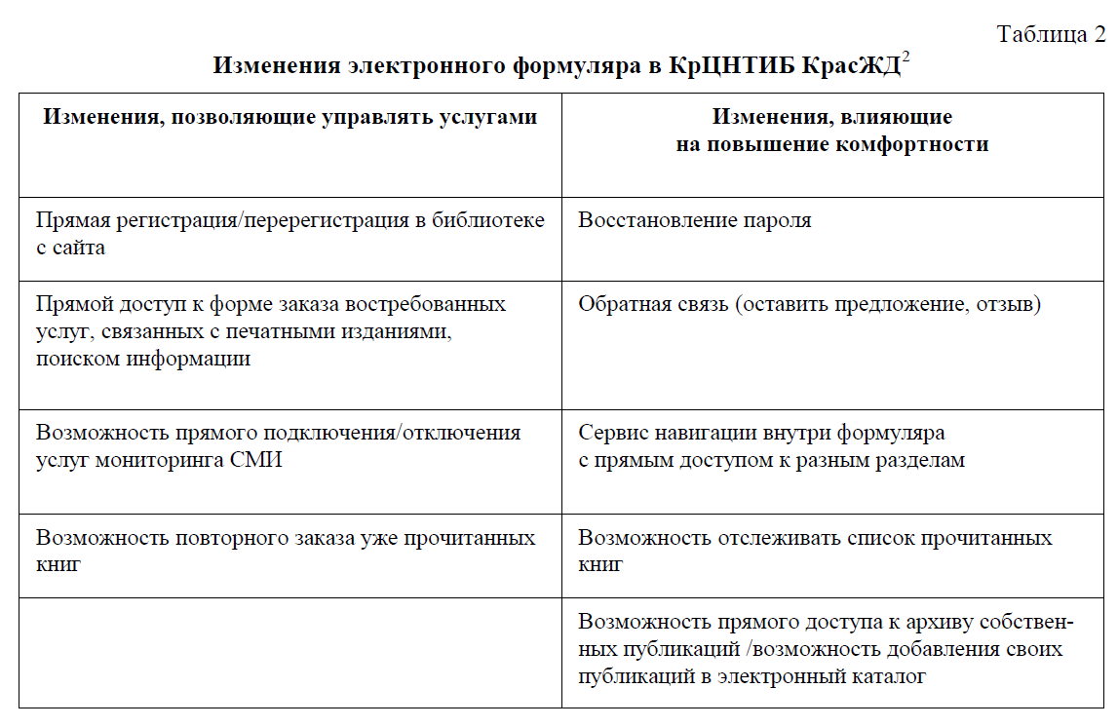

Slide 12
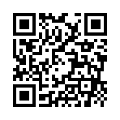

Slide 14
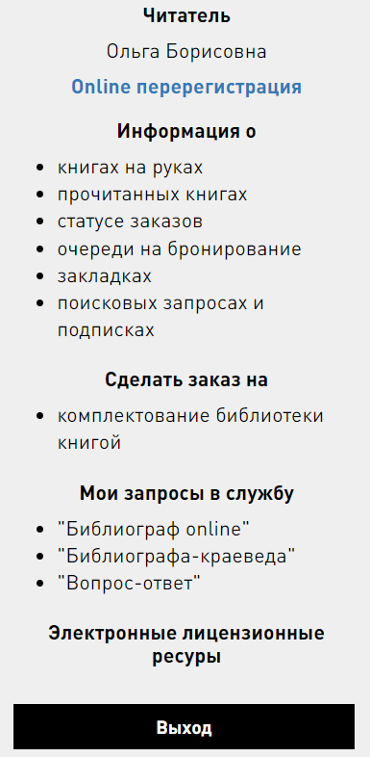
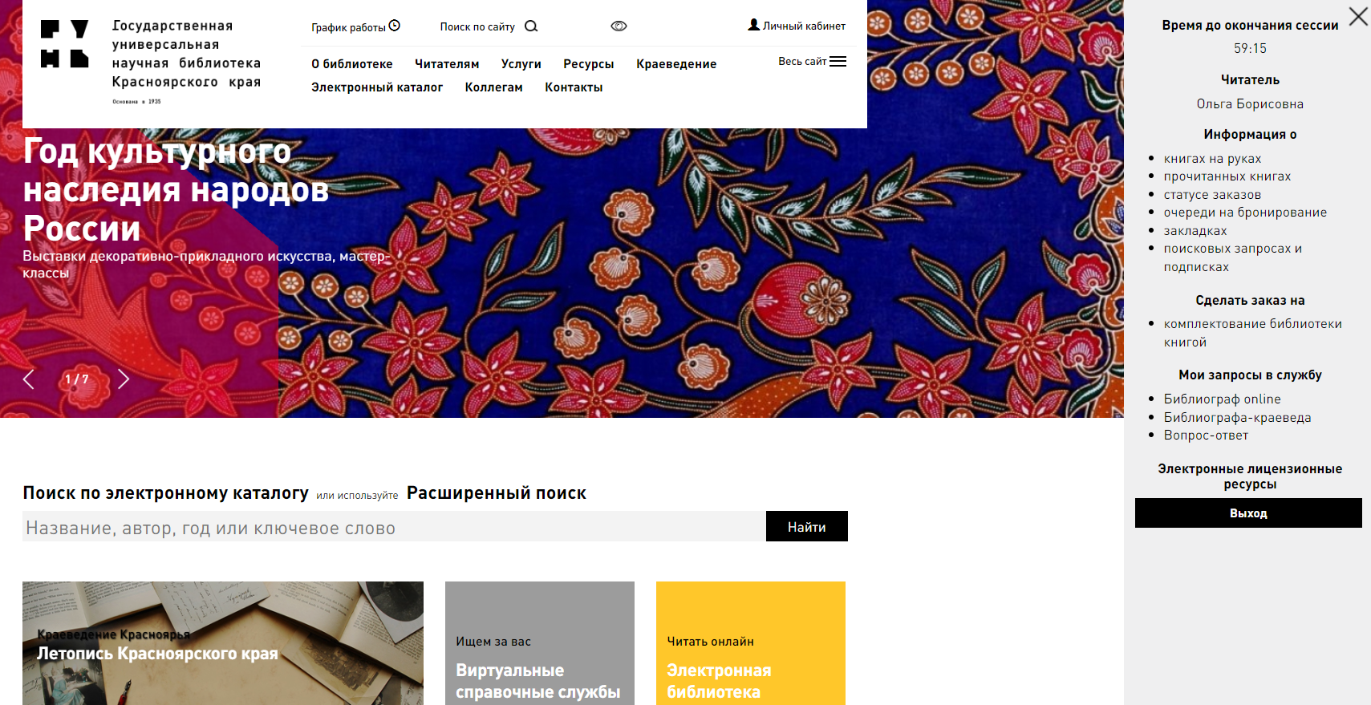

Slide 15
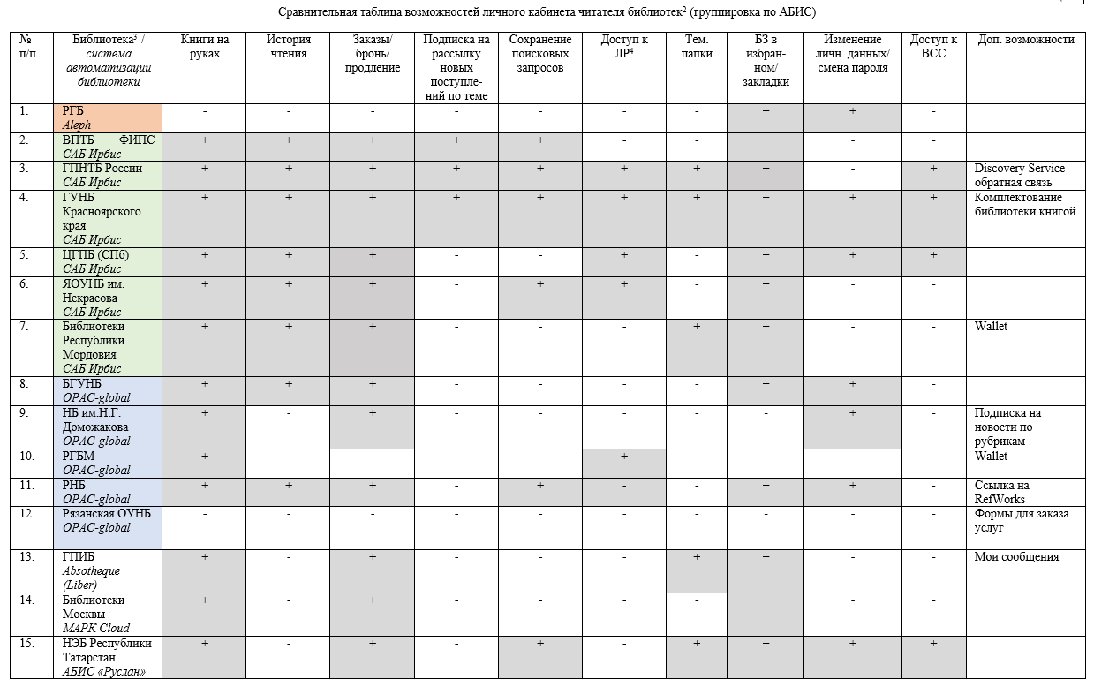

Slide 16
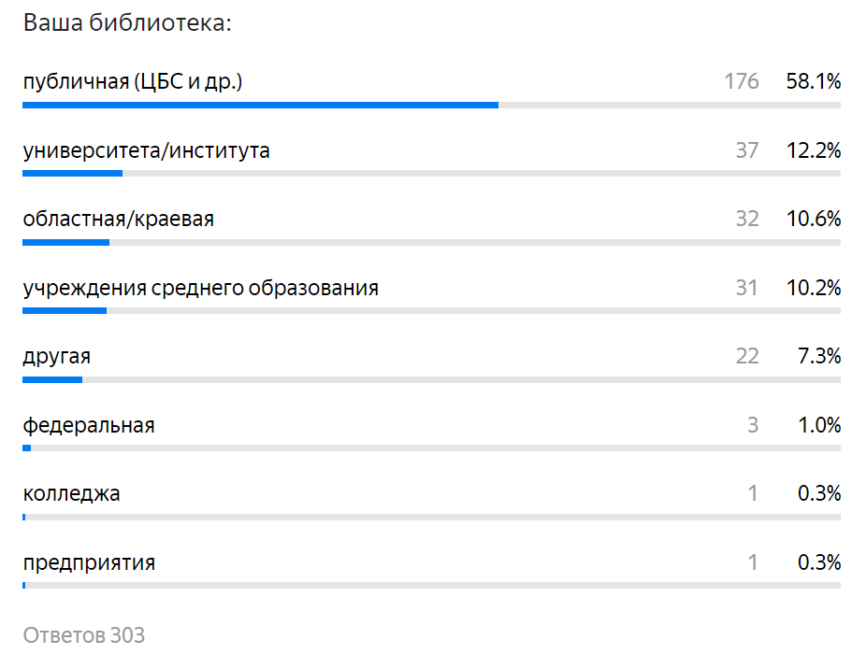
В октября 2022 г. было проведено анкетирование слушателей Школы НАББ
XIII МЕЖДУНАРОДНЫЙ САЛОН СРЕДСТВ ОБЕСПЕЧЕНИЯ БЕЗОПАСНОСТИ
«КОМПЛЕКСНАЯ БЕЗОПАСНОСТЬ»

Slide 17
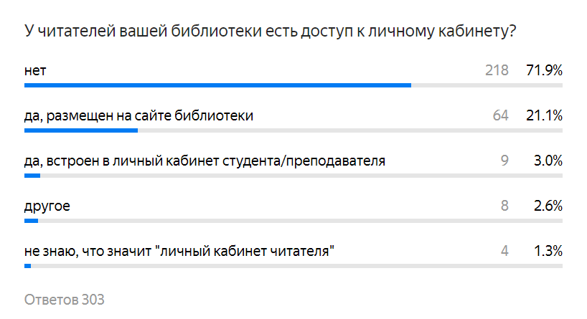

Slide 18
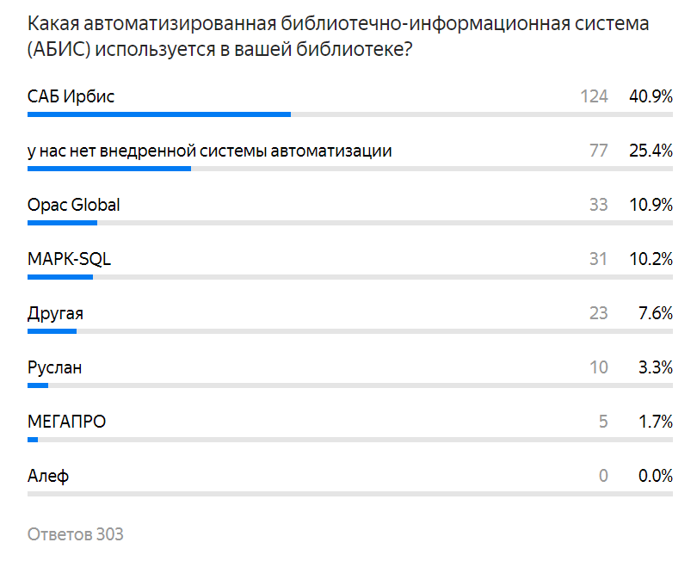

Slide 19
Современный личный кабинет читателя может предоставлять сервисы: (1)
работы с печатными источниками;
работы с результатами поиска;
виртуальных справок;
информирования о новых поступлениях;
доступа к электронным ресурсам;
обратной связи;
сохранения, распечатки, отправки по эл.почте результатов поиска;
сохранения результатов поиска в форматах библиографических менеджеров (Mendeley, EndNote, Zotero, RefWorks и др.);
изменения личных данных/смены пароля;
доступа к полным текстам электронной библиотеки;

Slide 20
Современный личный кабинет читателя может предоставлять сервисы: (2)
предварительной записи на индивидуальные кабинеты/залы;
чата с библиотекарем;
информирования об изменении режима работы библиотеки/новости;
поделиться книгой/оставить отзыв;
оформления заявки на печать по требованию и т.д. и т.п.
«персонального библиотекаря»;
услуг МБА;
записи на мероприятия;
рекомендаций книг (на основе истории чтения читателя/других читателей);
заявки на комплектование библиотеки книгой/ресурсом;

Slide 21
Личный кабинет читателя ГПНТБ России Персонализация
Государственная публичная
научно-техническая
библиотека России

Slide 22
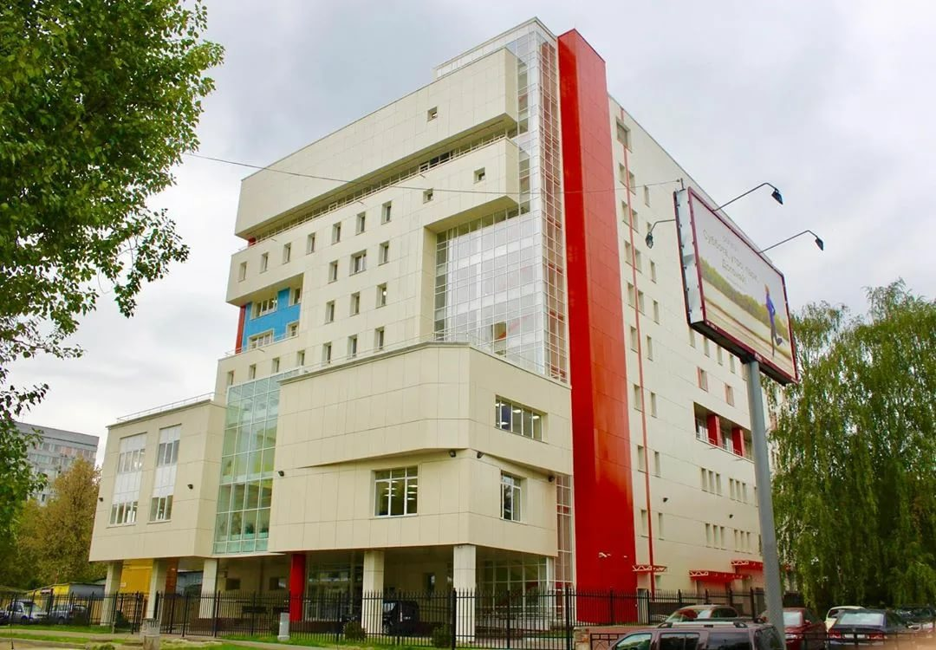
Государственная публичная
научно-техническая
библиотека России
ГПНТБ России – одна из крупнейших научно-технических библиотек,
научно-исследовательский институт и информационный центр федерального значения.
Образована 17 октября 1958 года

Slide 23
Особенности фонда
Печатный фонд формируется за счет получения обязательного экземпляра (только по профилю, за исключением литературно-художественных изданий и литературы по историческим и филологическим наукам).
Воспользоваться изданиями можно только в читальных залах, на дом литература не выдается (основное здание + 6 отделений по Москве).
Активно работает МБА и ММБА.
Зарубежные электронные ресурсы – по национальной подписке. Отечественные электронные ресурсы – приобретение.

Slide 24
Особенности электронного каталога
Каталог на сайте – сводный, включает библиографические записи из ЭБ и ЭБС, на которые есть подписка.
Записи в ЭК дедублицированы. Если издание есть в нескольких источниках, запись будет одна, а указаний на варианты доступа к нему будет несколько.
На все внешние ресурсы есть библиографические записи (включая индексы, ключевые слова, аннотации и т.п.) с гиперссылкой на ресурс.
Видео, размещенные на YouTube и RuTube, описаны в ЭК.

Slide 25
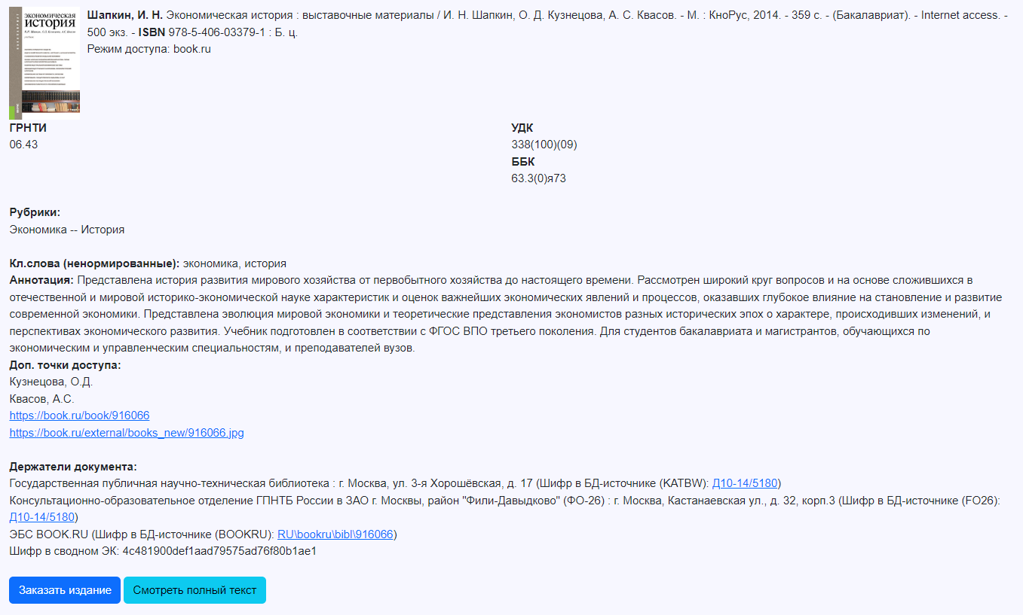

Slide 26
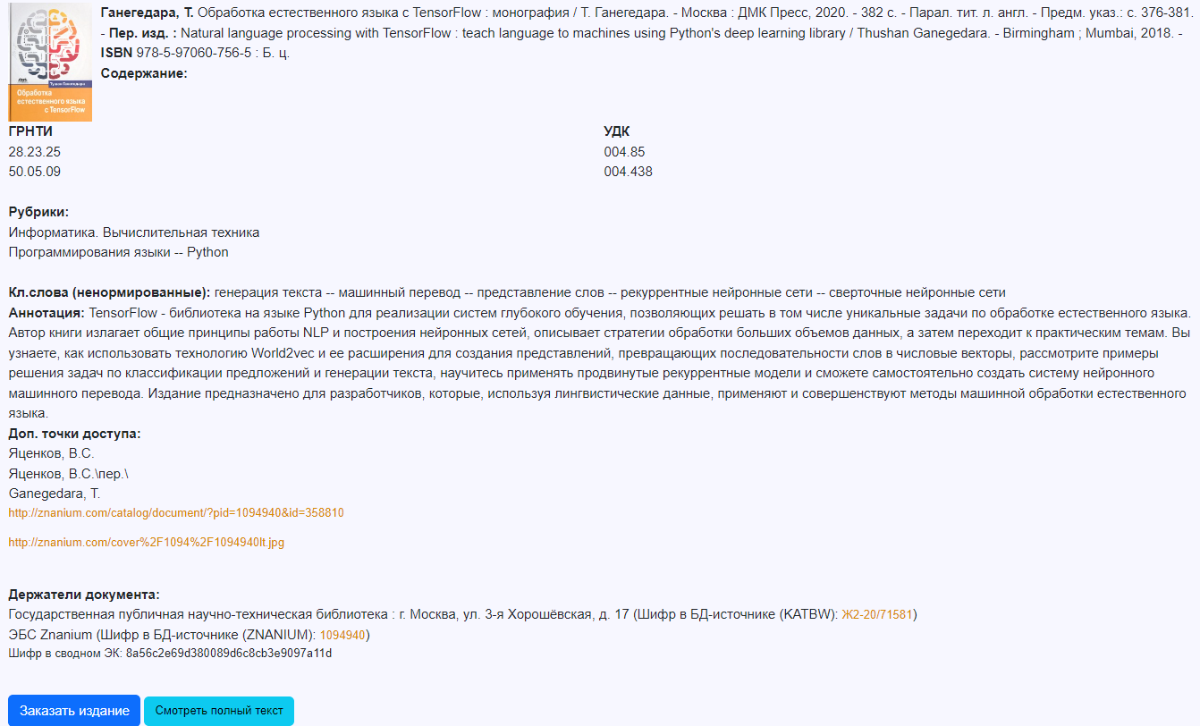

Slide 27
Сервисы личного кабинета читателя:
Работа с печатными источниками (книги на руках, история чтения, заказы);
Работа с результатами поиска (сохраненные поисковые запросы, мои подборки);
Сервис помощи в поиске информации (виртуальная справка);
Сервис информирования о новых поступлениях (мои подписки, подписка на произвольную тему);
Сервис доступа к электронным ресурсам (лицензионные ресурсы);
Дискавери-сервис (сервис поиска одной строкой во внешних и лицензионных ресурсах);
Обратная связь.

Slide 28
Два «формата» личного кабинета:
Читатель, который получил пластиковый читательский билет, имеет полный доступ ко всем ресурсам ГПНТБ России (включая удаленный доступ к электронным ресурсам);
Читатель, зарегистрировавшийся удалённо, имеет все сервисы, кроме доступа к лицензионным ресурсам.

Slide 29
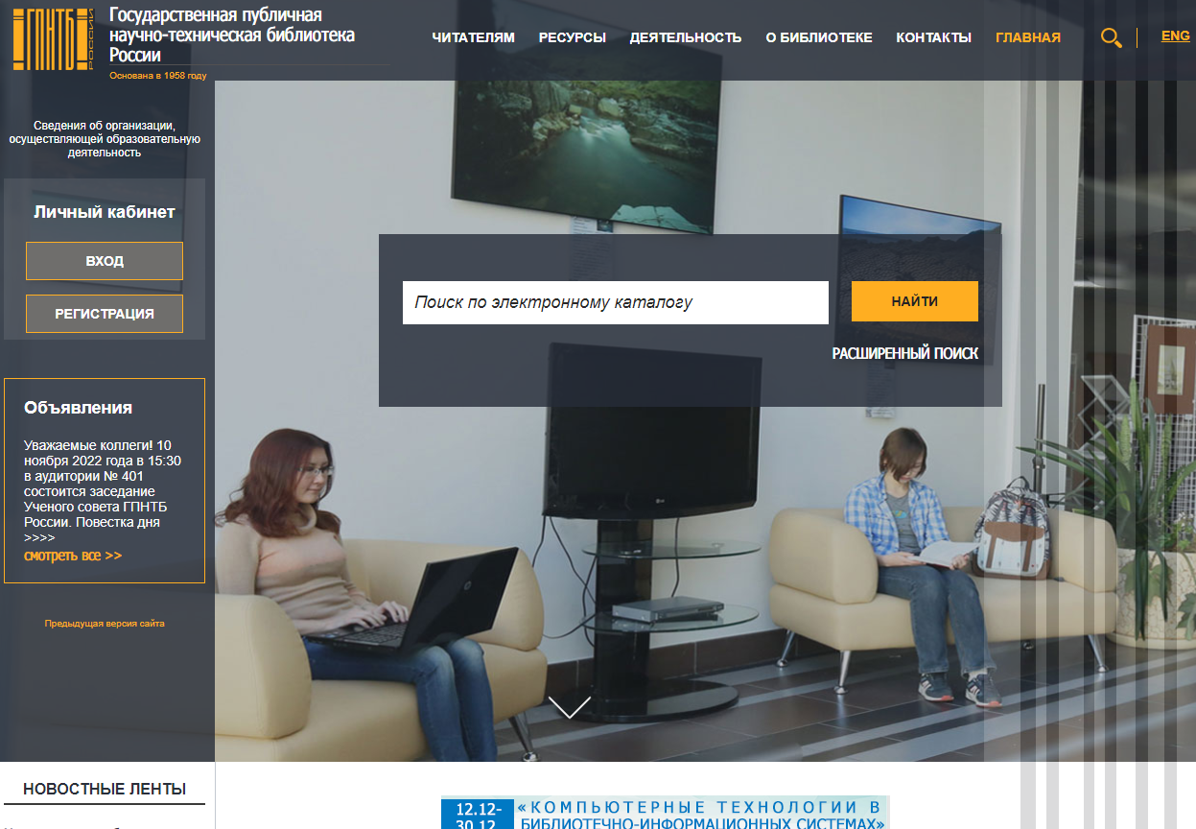
http://www.gpntb.ru

Slide 30
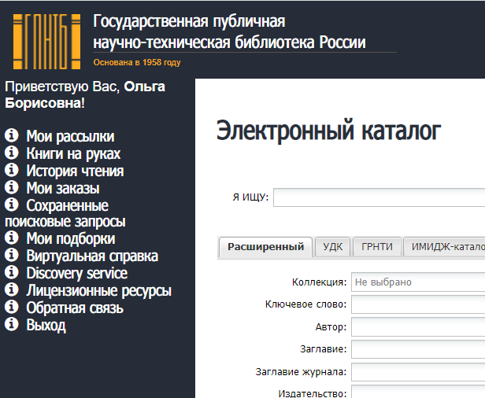
Работа с печатными источниками

Slide 32
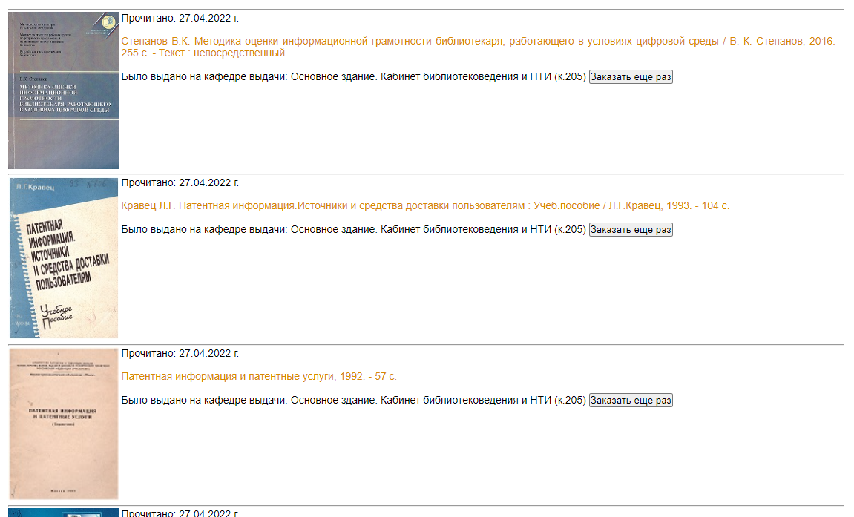
История чтения

Slide 33
Мои заказы

Slide 34
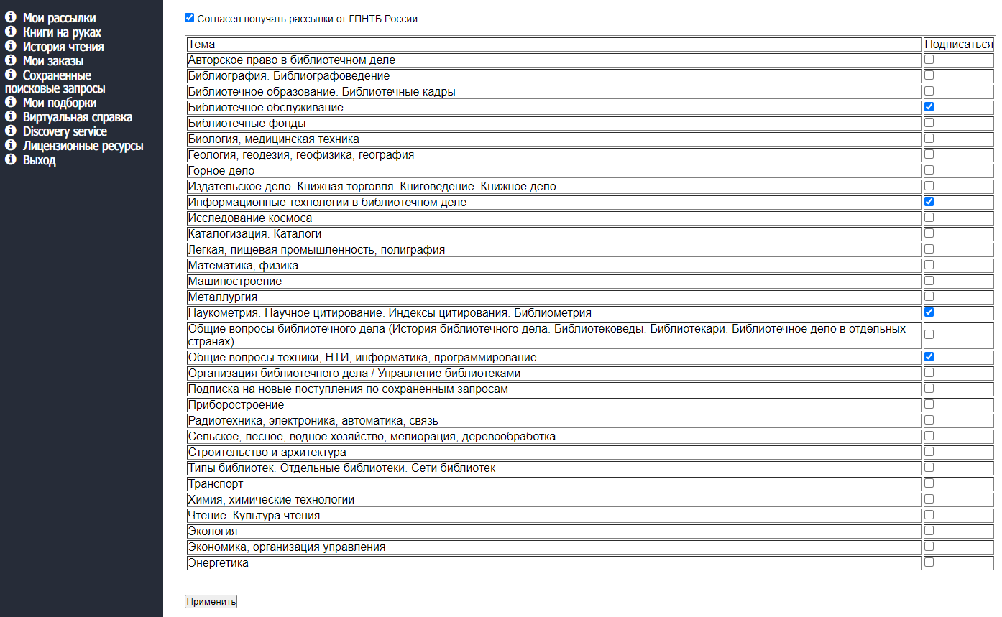
Информирование о новых поступлениях
по заранее определенным темам

Slide 35
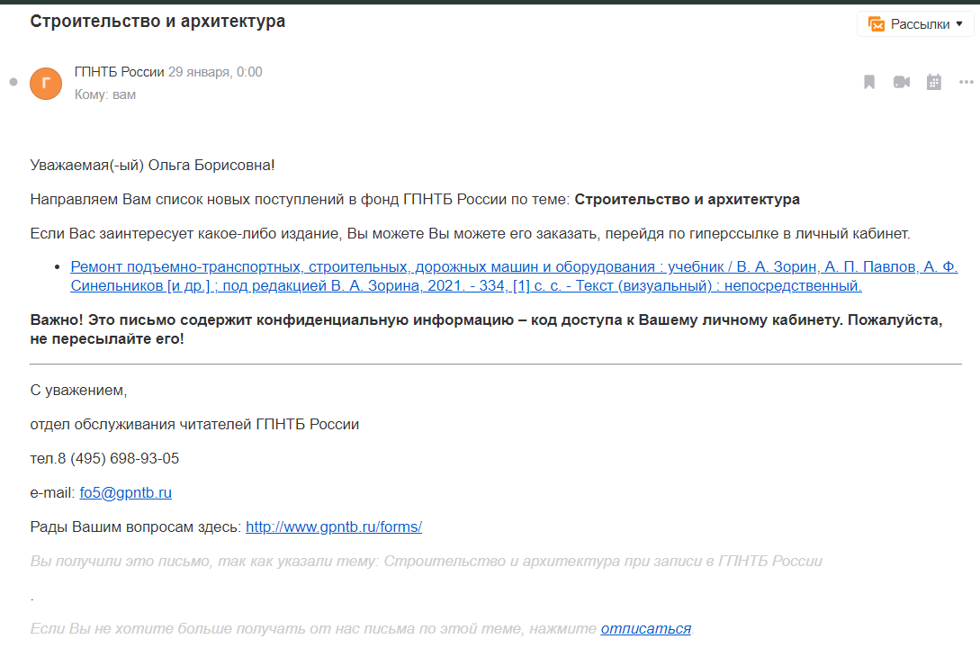

Slide 36
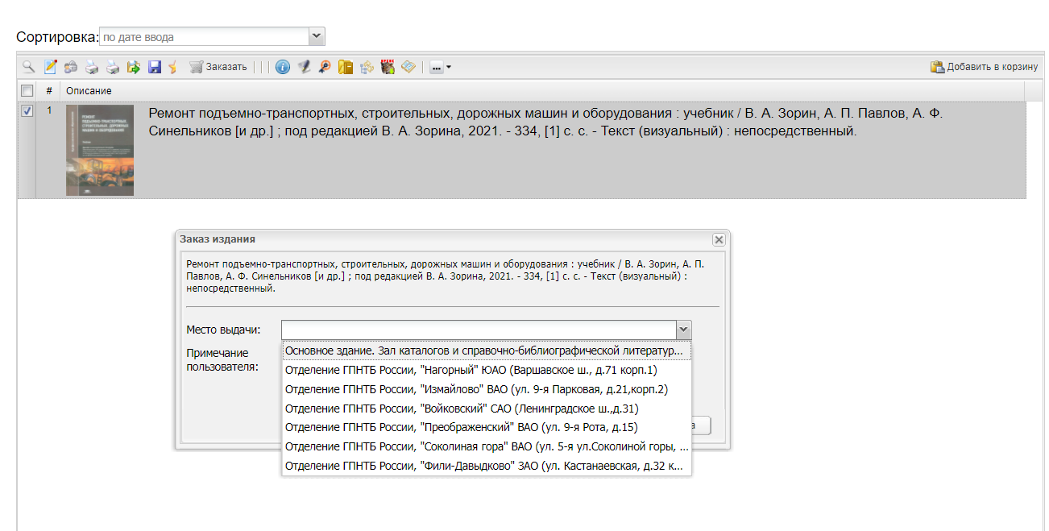

Slide 37
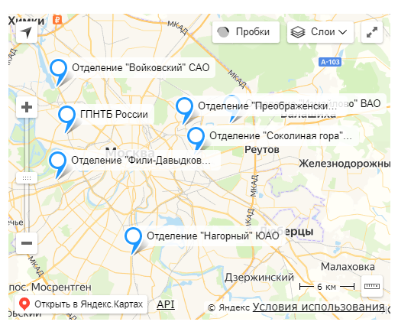

Slide 38
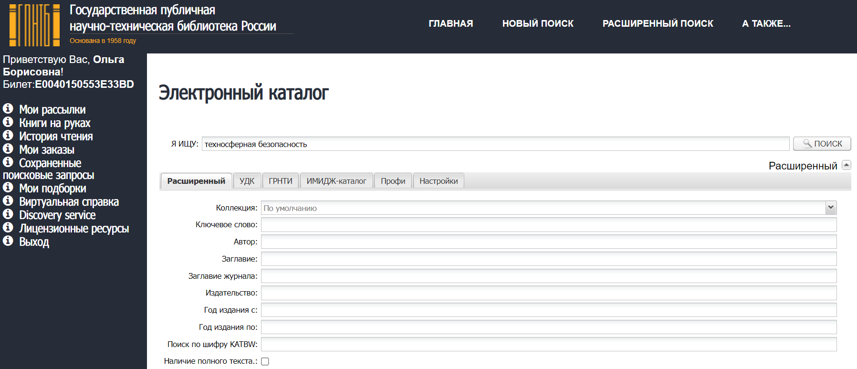
Информирование о новых поступлениях
по темам пользователей

Slide 39
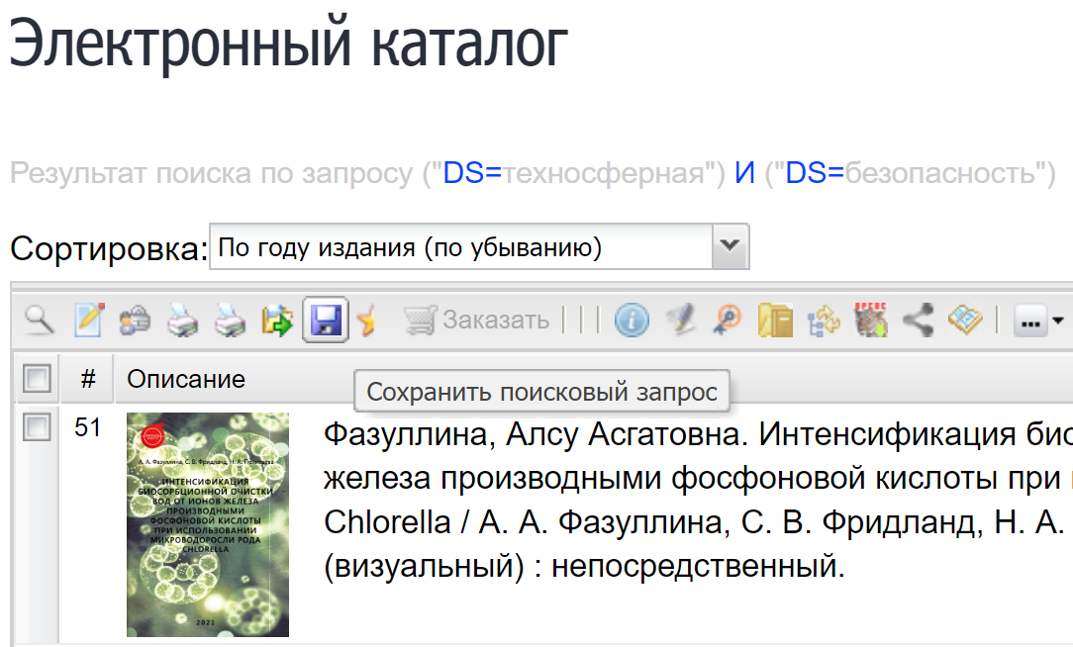

Slide 40
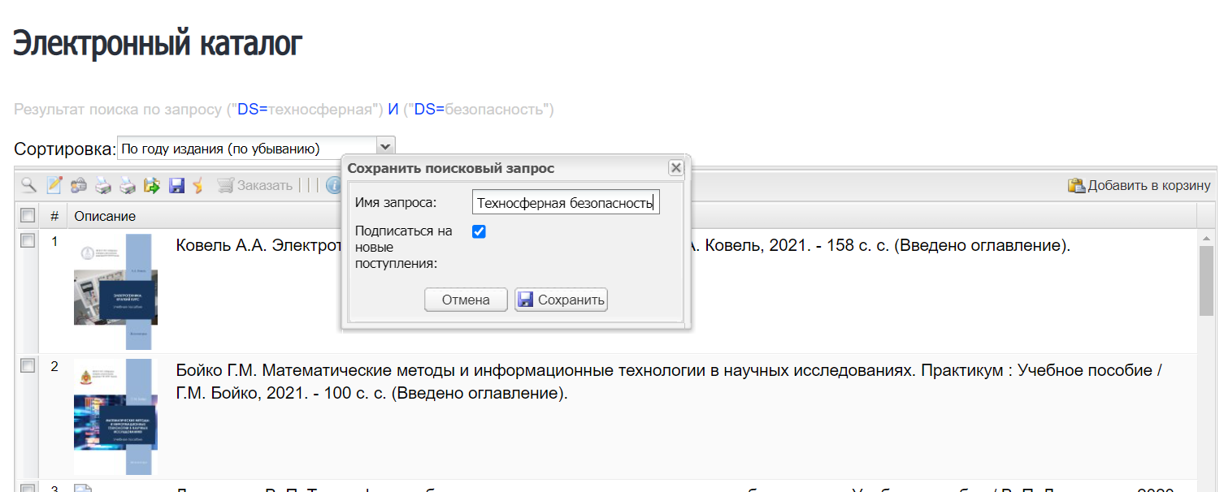

Slide 41
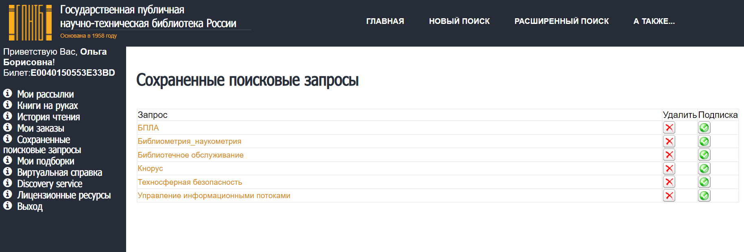
Работа с результатами поиска

Slide 42
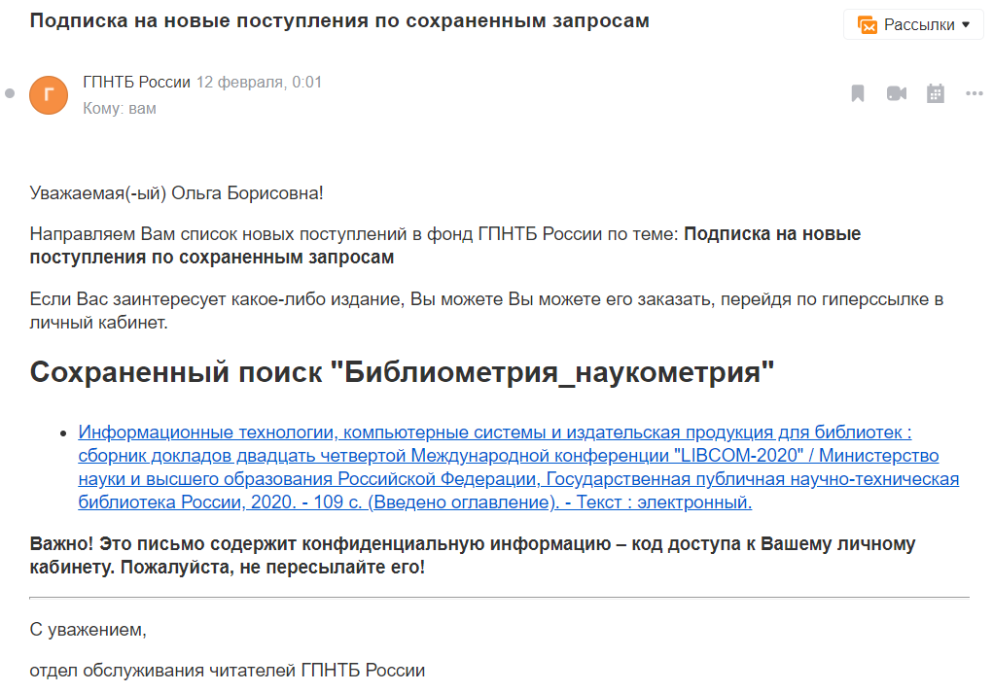

Slide 43
ТОП – 10 тем подписок на рассылки

Slide 44
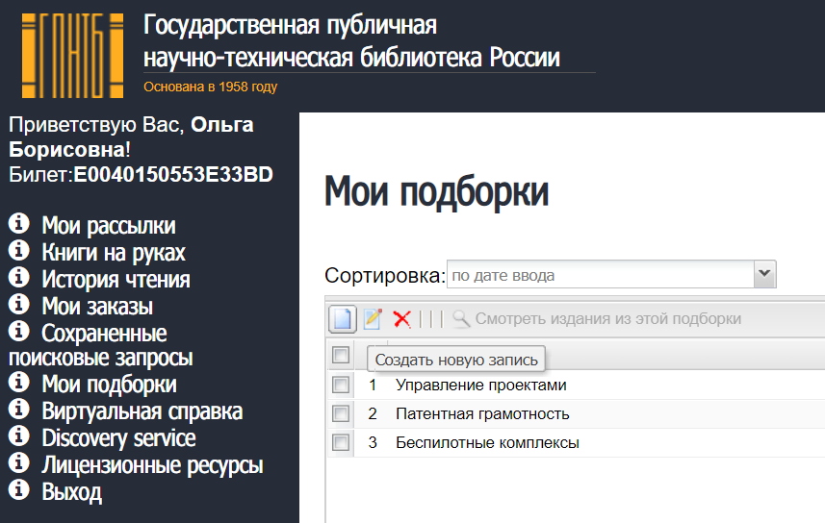
Работа с результатами поиска

Slide 46
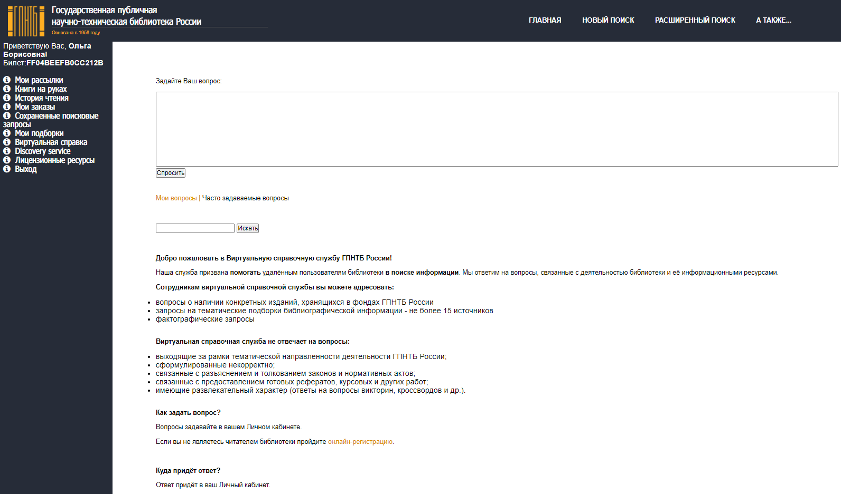
Помощь в поиске информации

Slide 47
Помощь в поиске информации

Slide 49
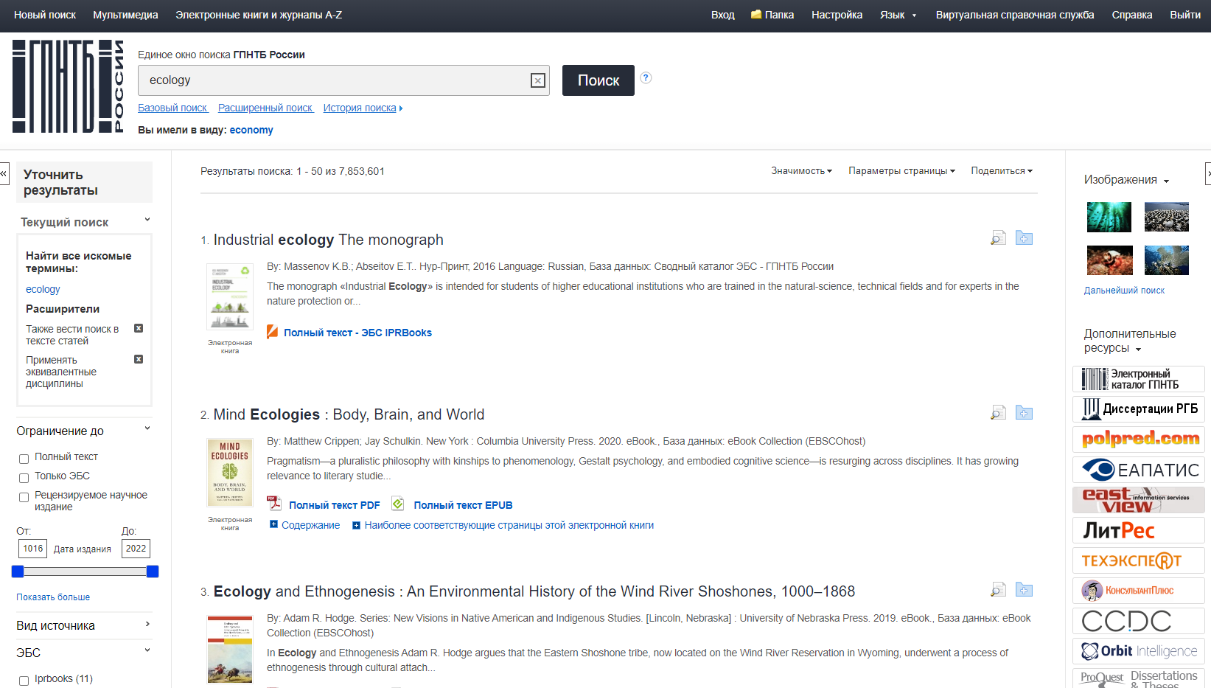

Slide 50
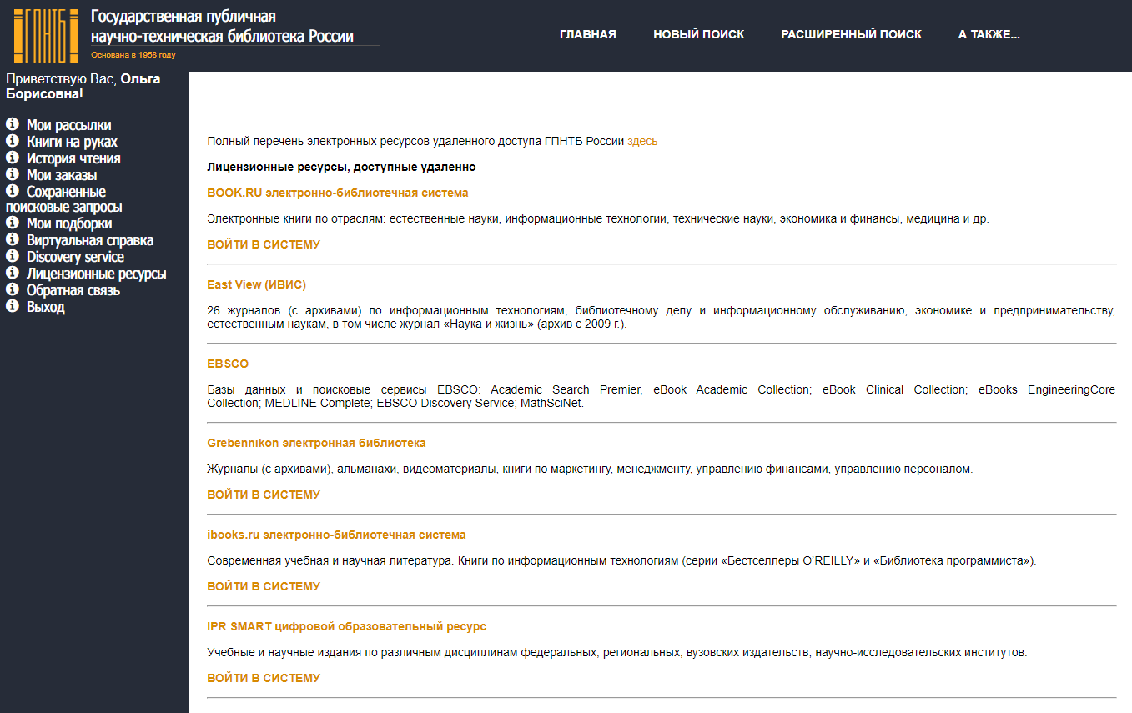
«Бесшовный» переход в систему

Slide 51
Если нет фразы «Войти в систему», значит
по гиперссылке на ресурс есть логин/пароль

Slide 52
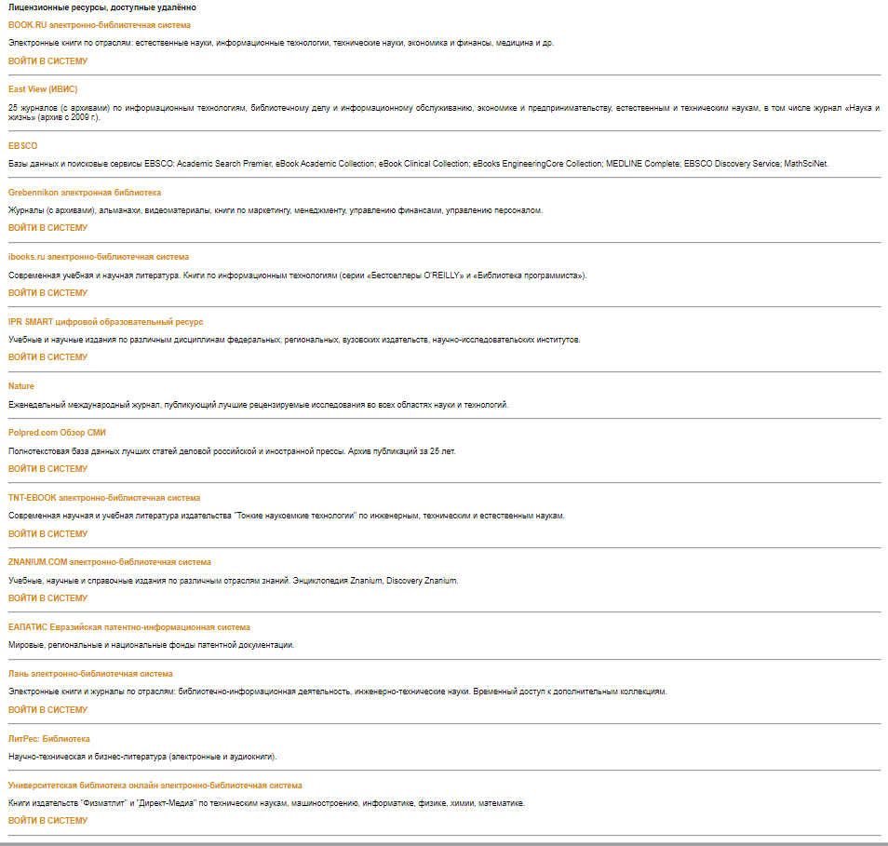
14 ресурсов в удалённом доступе,
к 9 есть «бесшовный» переход

Slide 55
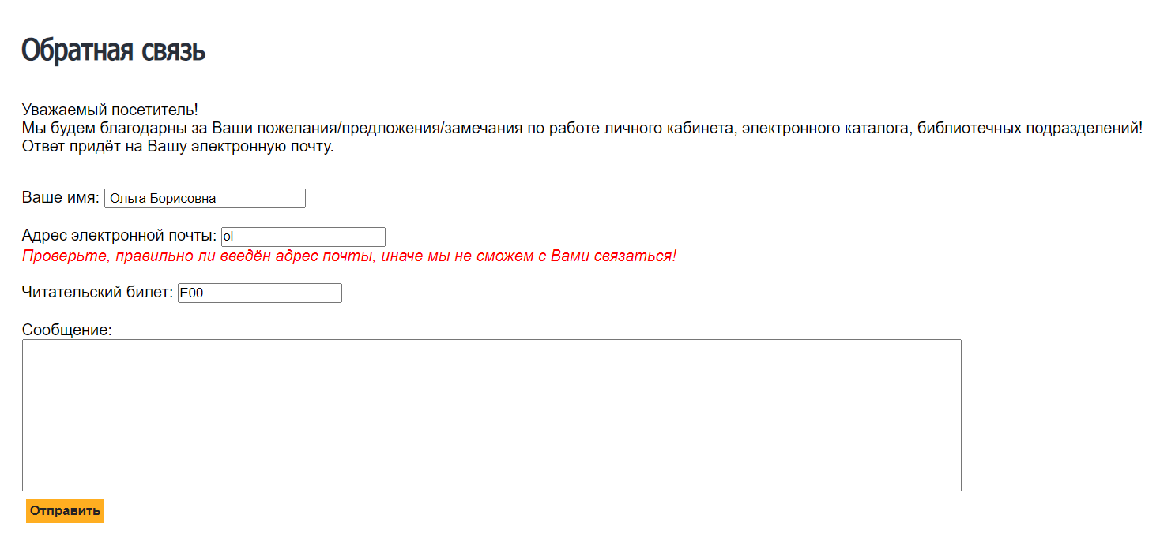

Slide 56
Возможности личного кабинета читателей ГПНТБ России:
Работа с информацией: самостоятельный поиск, сохранение результата; подписка на информирование по теме; запрос бесплатной услуги поиска информации; доступ к дискавери-сервису;
Заказ/отслеживание печатных изданий;
Доступ к лицензионным ресурсам, предоставляющих удаленный доступ;
Обратная связь.

Slide 57
Возможности личного кабинета сотрудников ГПНТБ России:
Все функции личного кабинета читателя + служебный блок
Возможности служебного блока гибко настроены в зависимости от задач, выполняемых сотрудником

Slide 59
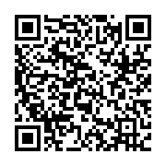

Slide 60
Рекомендательные сервисы
Рекомендации на основе ранее выданных изданий
Рекомендации на основе сходства интересов
Рекомендации студентам
Рекомендации на основе указанных читателем интересов

Slide 61
Сервис рекомендаций в помощь библиотекарю: АРМ «Книговыдача» ИРБИС64+
Государственная публичная
научно-техническая
библиотека России

Slide 62
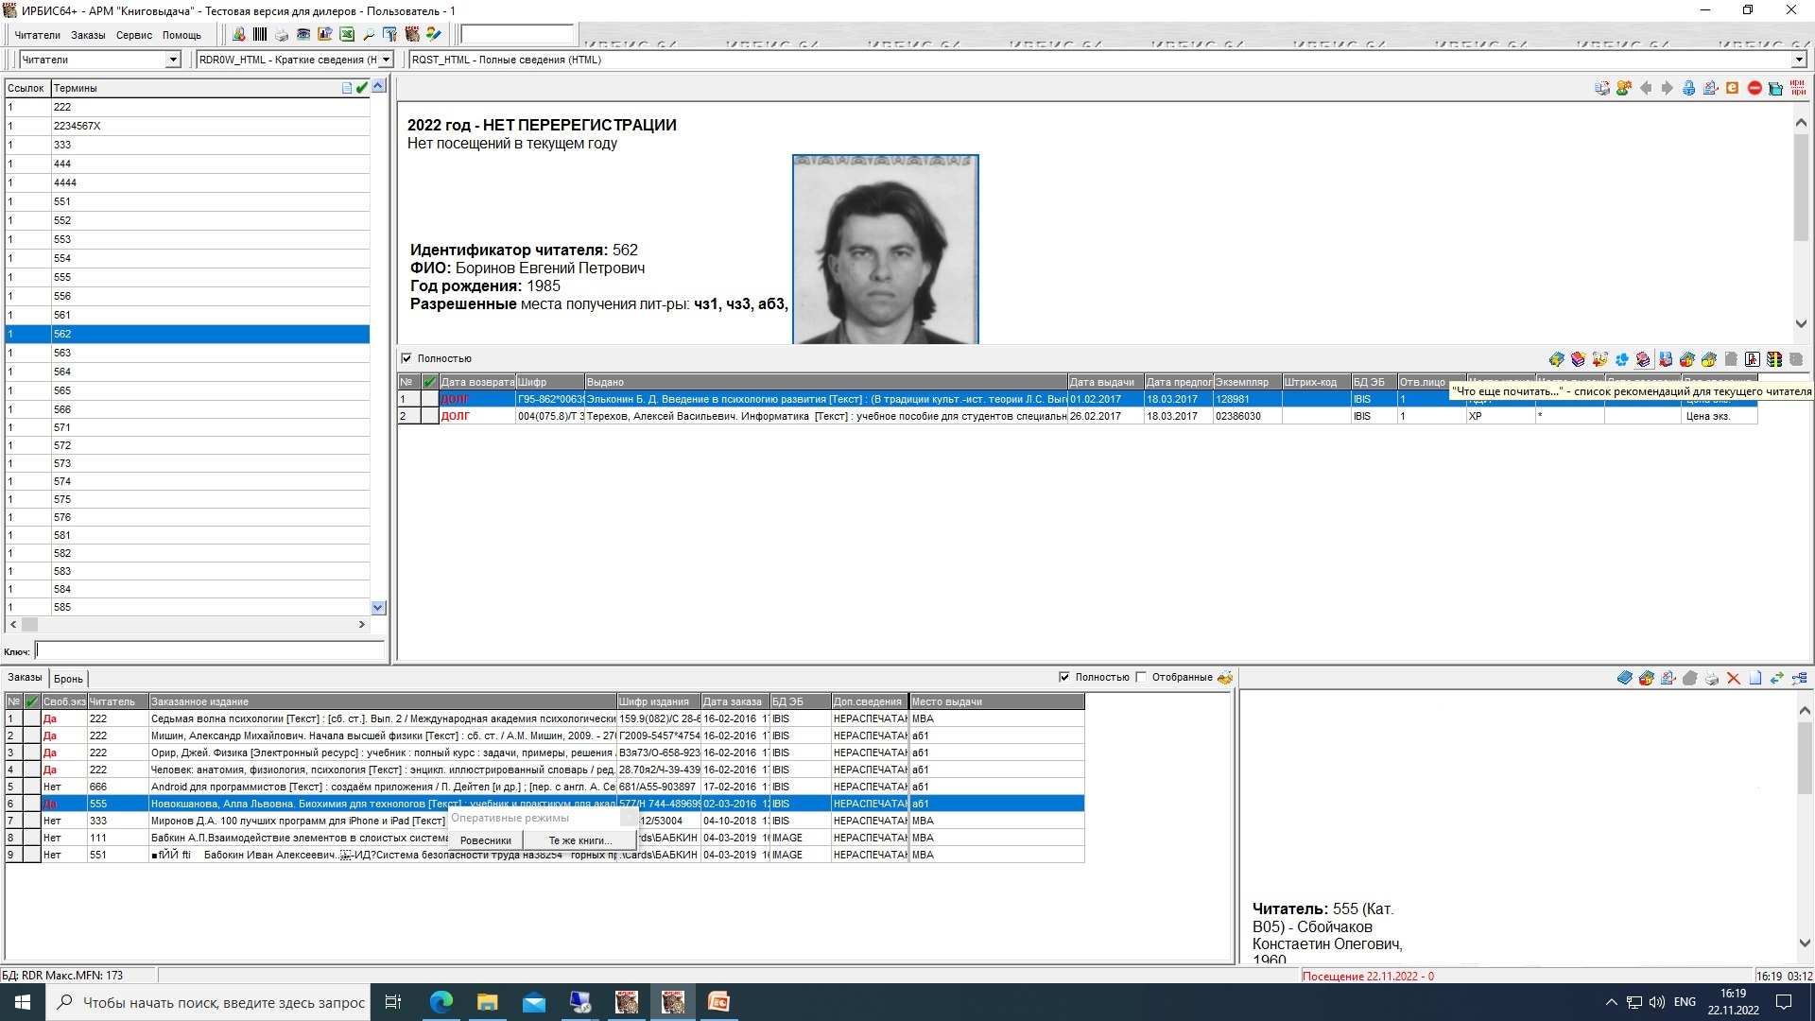

Slide 63
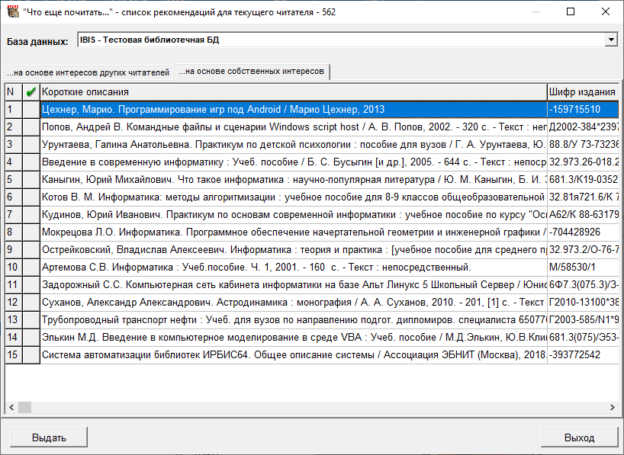

Slide 64
Сервис рекомендаций для читателя: WEB-ИРБИС64+
Государственная публичная
научно-техническая
библиотека России

Slide 65
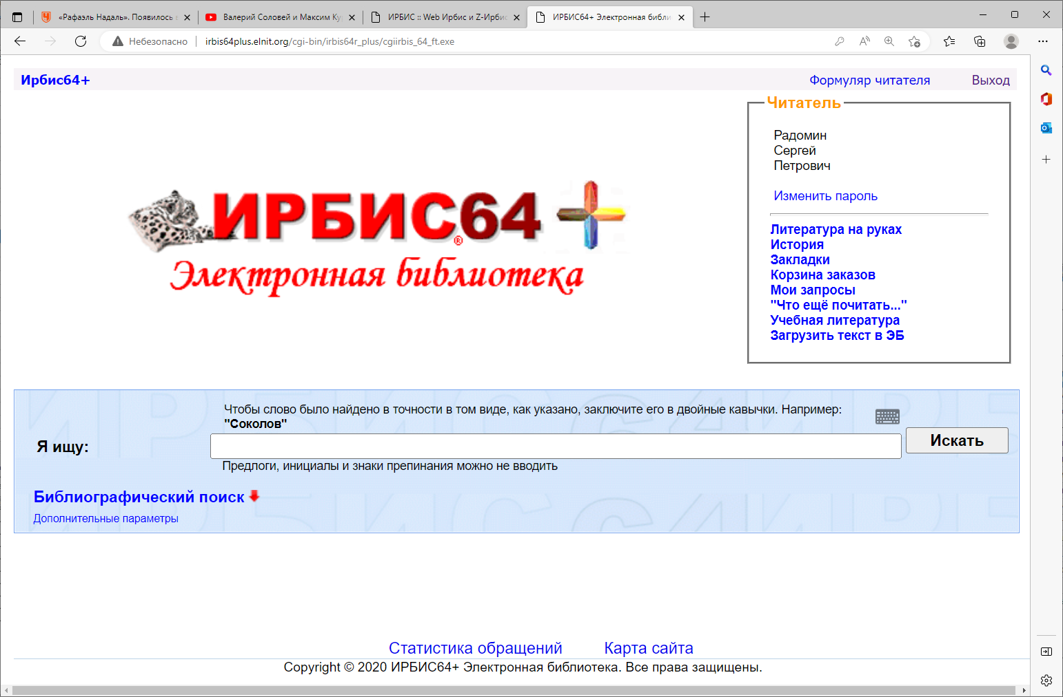

Slide 68
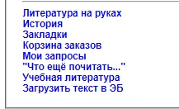

Slide 69
Вместо выводов:
Персонализация библиотечно-информационного обслуживания– в современных условиях - необходимость. Она позволяет повысить востребованность услуг библиотеки.
Личные кабинеты читателей – важный элемент персонализации и необходимо расширять их функциональные возможности.

Slide 70
Государственная публичная
научно-техническая
библиотека России
Остались вопросы?
Пишите, звоните:
obu@gpntb.ru
olushakova@mail.ru
+7-968-944-92-10
Ушакова Ольга Борисовна
заместитель генерального директора
ГПНТБ России по библиотечной работе
Подпишитесь на наш канал

Slide 71
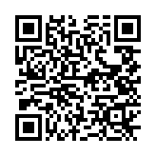
Прошу ответить на вопросы небольшой анонимной анкеты

Slide 72
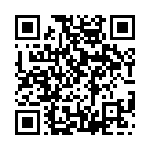
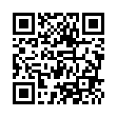
Узнать о спикере:
Ссылка на профиль в РИНЦ
Ссылка на канал RUtube

Slide 73
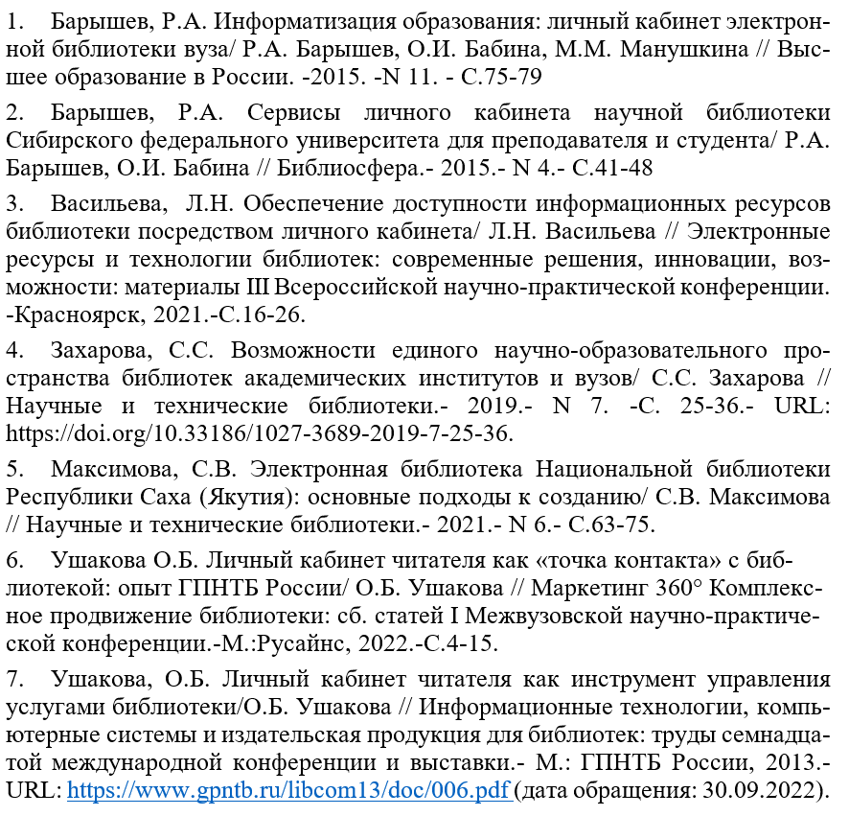
Рекомендательный список по теме «личный кабинет»

Slide 74
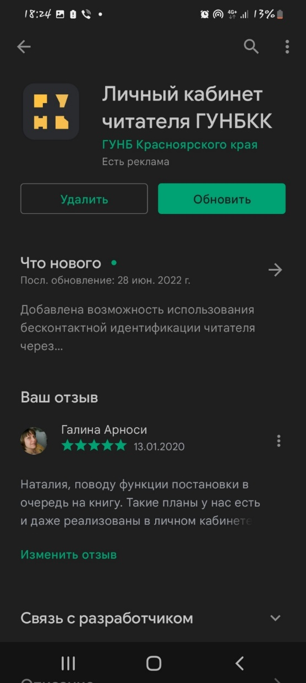
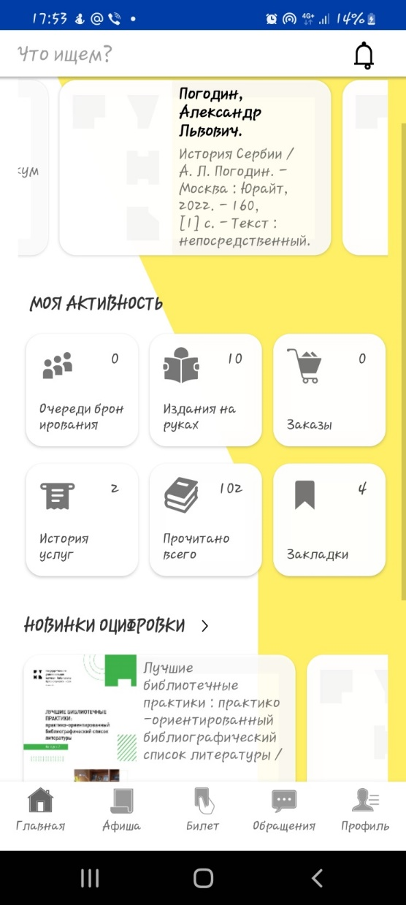
Мобильное приложение
«Личный кабинет читателя
ГУНБ Красноярского края»

Slide 75
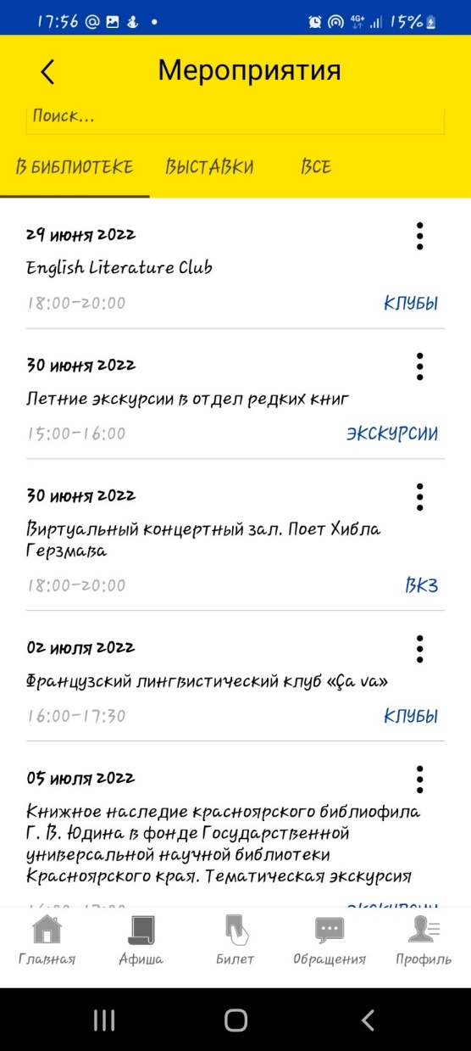
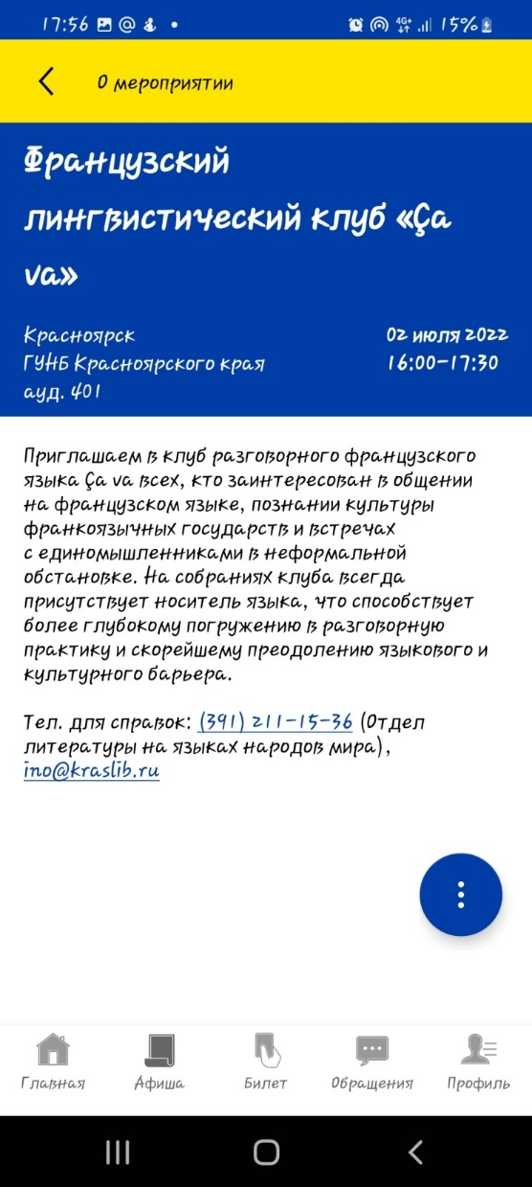

Slide 76
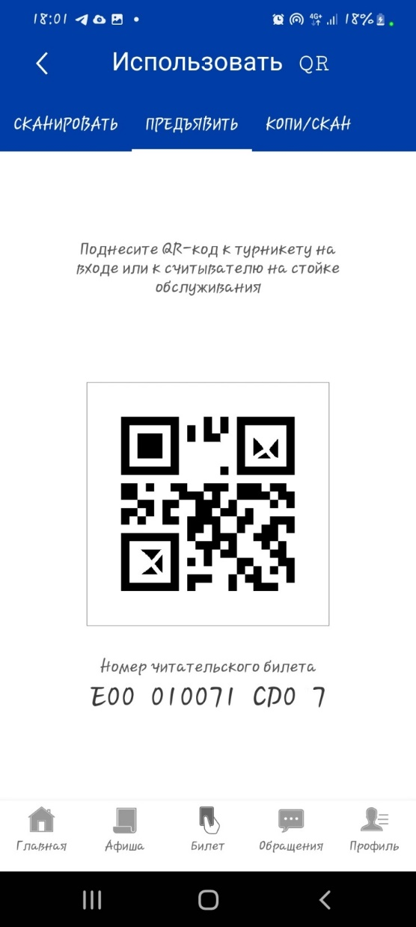
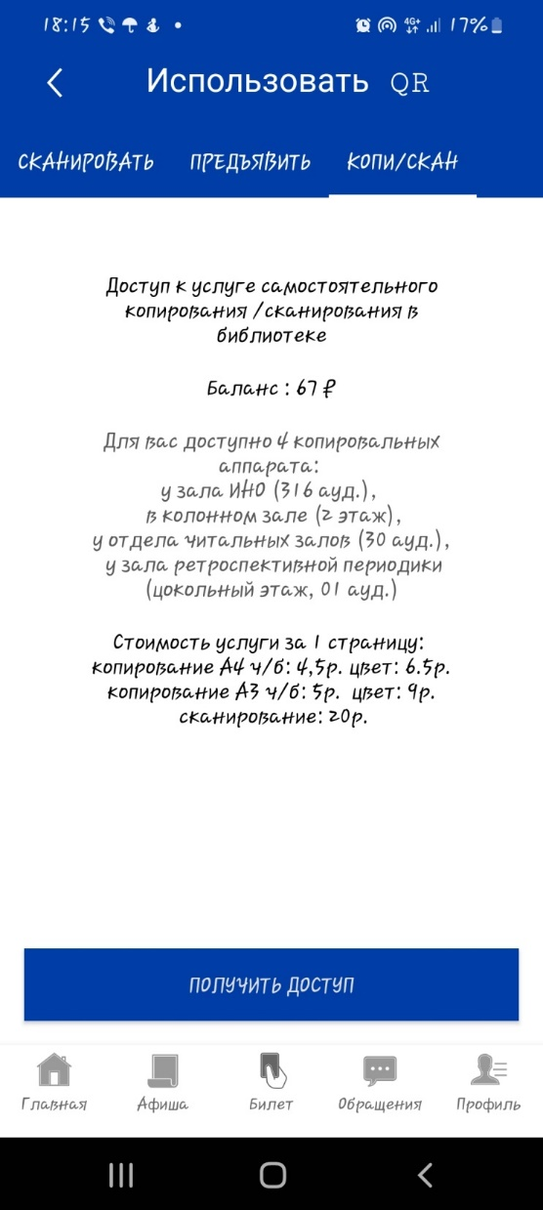

Slide 77
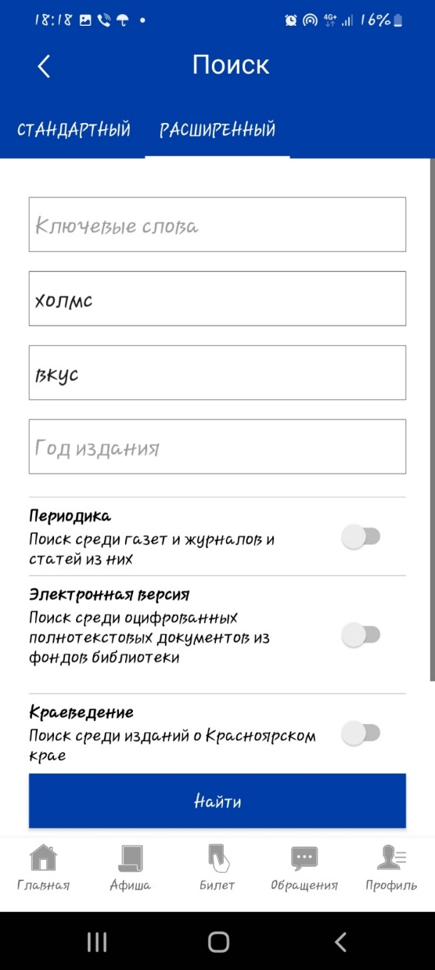
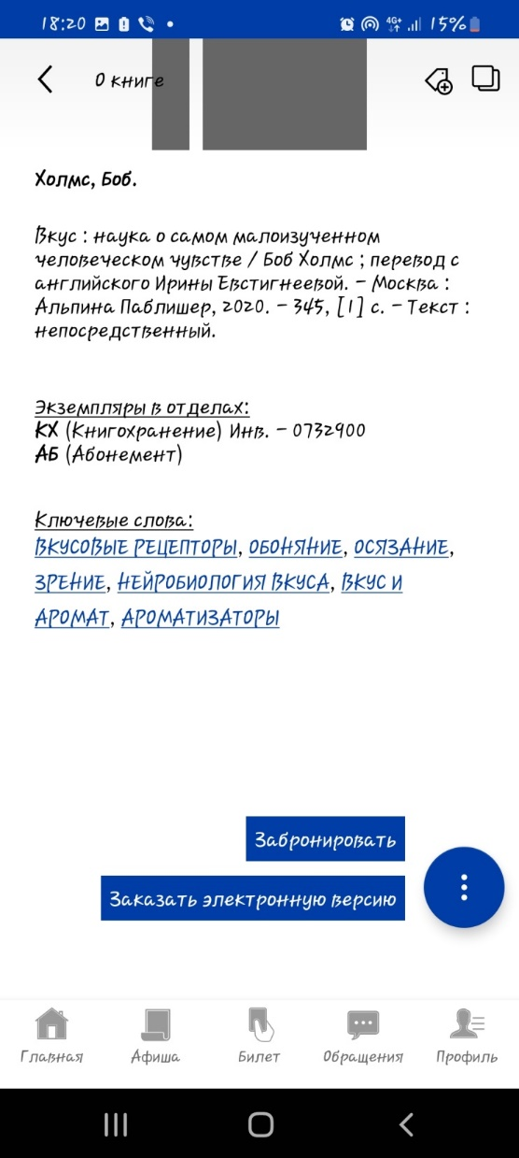
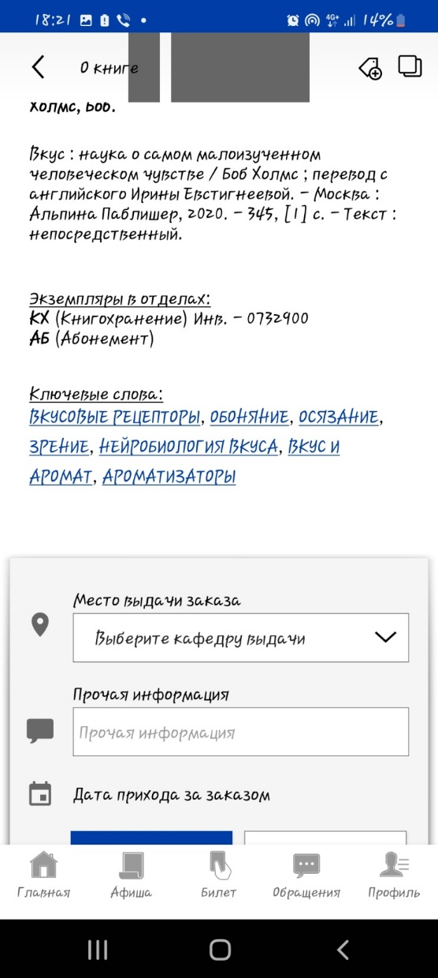

Slide 78
«Полезняшки» ☺
Государственная публичная
научно-техническая
библиотека России

Slide 79
Определить
индекс УДК.
По достоверной, бесплатной версии

Slide 86
Определить
индекс ГРНТИ.
По эталонной, бесплатной версии

Slide 97
www.bibliohorizon.ru

